Slide 1
第5章 触发器、简单计数器和寄存器
Chapter 5:Sequential Circuits: Latches & Flip-Flops

Slide 2
主要内容
时序电路模型
触发器
计数器
寄存器

Slide 3
主要内容
时序电路模型
触发器
计数器
寄存器

Slide 4
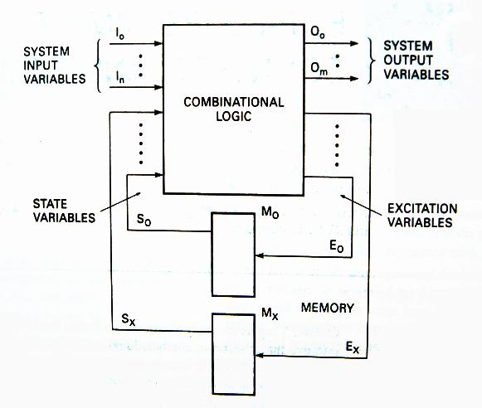
时序电路的一般模型
特点：
电路由组合电路和存储电路组成。
电路存在反馈。
事件的发生跟时间有关系。
存储元件数据随时间变化。

Slide 5
时序电路分类
时序电路按触发脉冲输入方式的不同分为
同步时序电路：各触发器状态的变化受同一个时钟脉冲控制，它们的状态在同一时刻更新。
异步时序电路：各触发器状态的变化不受同一个时钟脉冲控制，电路的状态更新不是同时发生的。

Slide 6
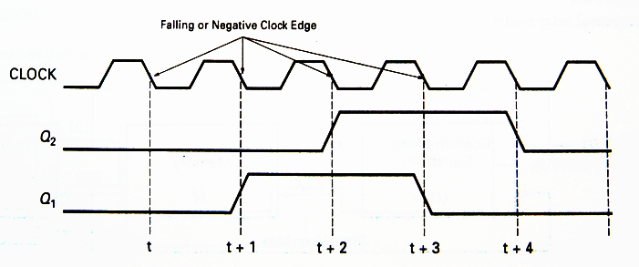
时钟脉冲
时钟信号是时序逻辑里决定逻辑单元中的状态何时更新的信号。
现态：时钟脉冲激励到达之前的输出值 。
次态：时钟脉冲激励到达时的输出值。
时钟脉冲激励到达后，现态变为次态。

Slide 7
通用同步时序电路模型
输出方程：表达输出信号与输入信号、状态变量的关系式 O＝g(I，S)
激励方程：表达了激励信号与输入信号、状态变量的关系式 E＝f(I，S)
状态方程 ：表达存储电路从现态到次态的转换关系式 S_{t+1}＝F (E，S_{t})

Slide 8
常见时序电路
时序延迟电路
简单时序计数器
Moore机
Mealy机

Slide 9
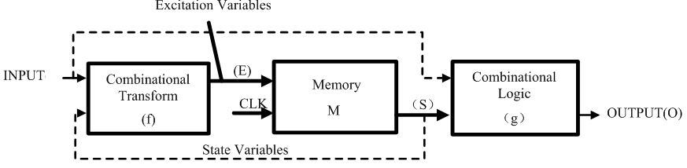
时序延迟电路
最简单的时序电路：输出的改变只依赖于输入的改变，且被延迟一段时间输出。
E=f(I, S_{t})
S_{t+1}=F(S_{t}, E)
O=g(S_{t}, I)
E=f(I)
S_{t+1}=F(S_{t}, E)
O=g(S_{t})

Slide 10
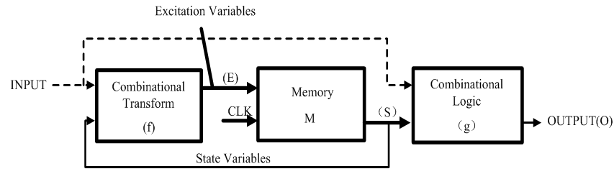
简单时序计数器
E=f(I, S_{t})
S_{t+1}=F(S_{t}, E)
O=g(S_{t}, I)
E=f(S_{t})
S_{t+1}=F(S_{t}, E)
O=g(S_{t})

Slide 11
Moore机与Mealy机时序电路
Moore 机时序电路模型
E=f(I, S_{t})
S_{t+1}=f(S_{t}, E)
O=g(S_{t})
Mealy 机时序电路模型
E=f(I, S_{t})
S_{t+1}=f(S_{t}, E)
O=g(I, S_{t})
区别：输出如何产生

Slide 12
不同类型电路的比较
电路类型 | 激励 | 输出
组合电路 | 无 | O= g(I)
延迟时序电路 | E=f(I) | O=g(S_{t})
简单计数器 | E=f(S_{t}) | O=g(S_{t})
Moore机 | E=f(I, S_{t}) | O=g(S_{t})
Mealy机 | E=f(I, S_{t}) | O=g(I, S_{t})

Slide 13
主要内容
时序电路模型
触发器
计数器
寄存器

Slide 14
触发器
触发器具有在激励输入变化后存储二进制的能力，是基本存储单元。
在不同的输入情况下，可以被置成两个稳定的状态：0状态和1状态；
当输入信号消失后，所置成的状态能够保持不变。
按功能分类
RS触发器
D触发器
JK触发器
T触发器

Slide 15
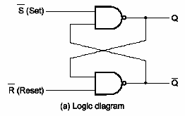
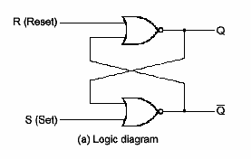
RS锁存器
“与非”配置的R-S锁存器
逻辑符号
“或非”配置的R-S锁存器
逻辑符号
现态：R、S信号作用前Q端的状态；
次态：R、S信号作用后Q端的状态。

Slide 16
R’=1、S’=1
状态不变
若初态 Q ^{n} = 1
若初态 Q ^{n} = 0
1
G
1
0
0
S
’
1
1
1
&
Q
G
2
&
0
R
’
Q
1
1
0
1
1

Slide 17
无论初态为0或1，锁存器的次态为1。 信号消失后新的状态将被记忆下来。
R’=1,S’=0
0
0
0
1
1
1
1
0
1
1
0
1
0
1
若初态 Q ^{n} = 1
若初态 Q ^{n} = 0

Slide 18
无论初态为0或1，锁存器的次态为0态。 信号消失后新的状态将被记忆下来。
R’=0, S’=1
1
1
0
0
1
1
0
1
1
0
0
1
1
0
若初态 Q ^{n} = 1
若初态 Q ^{n} = 0

Slide 19
R’=0, S’=0
状态不确定
0
0
0
1
1
1
1
1
0
0
0
1
若初态 Q ^{n} = 1
若初态 Q ^{n} = 0
无论初态Q ^{n}为0或1，锁存器的次态 、 都为1 。
≠

Slide 20
S’ | R’ | Q^{n} | Q^{n+1}
0 | 0 | 0 | ×
0 | 0 | 1 | ×
0 | 1 | 0 | 1
0 | 1 | 1 | 1
1 | 0 | 0 | 0
1 | 0 | 1 | 0
1 | 1 | 0 | 0
1 | 1 | 1 | 1
S’ | R’ | Q^{n+1} | 功能
1 | 0 | 0 | 置0
0 | 1 | 1 | 置1
1 | 1 | 不变 | 保持
0 | 0 | 不确定
S’
Q
R’
Q’
R’ Q^{n}
S’
0 0
0 1
1 1
1 0
d
d
1
1
0
0
0
1
0
Q^{n+1}=S+R’Q^{n}
S’+R’=1 (约束条件)
1

Slide 21
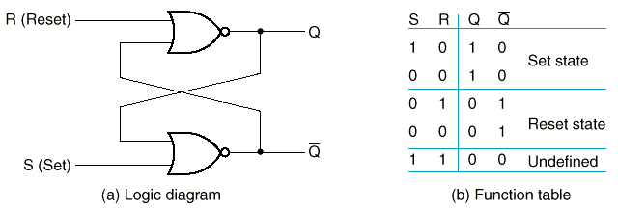
或非门构造的RS锁存器
S | R | Q^{n+1} | 功能
0 | 1 | 0 | 置0
1 | 0 | 1 | 置1
0 | 0 | 不变 | 保持
1 | 1 | 不确定
Q^{n+1}=S+R’Q^{n}
SR=0 (约束条件)

Slide 22
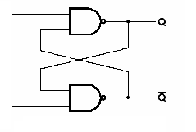
RS锁存器的时序图
R’
S’
S’
R’
Q
S’ | R’ | Q^{n+1} | 功能
1 | 0 | 0 | 置0
0 | 1 | 1 | 置1
1 | 1 | 不变 | 保持
0 | 0 | 不确定
Q’

Slide 23
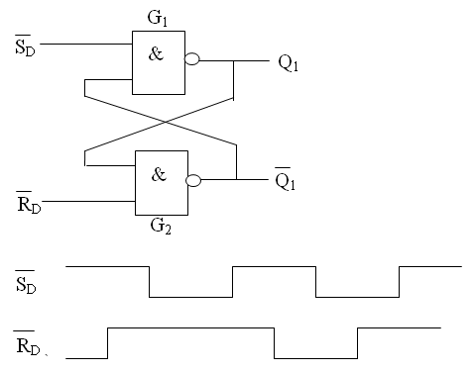
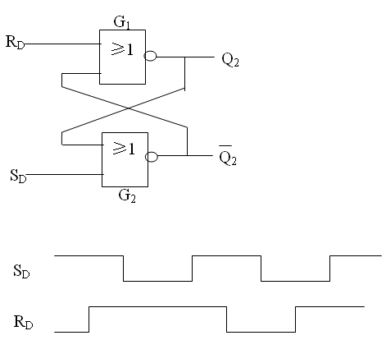
练习
练习5.1：电路如图所示，设初态Q=0，当将输入控制信号S_{D}(S_{D})，R_{D}(R_{D})时，画出输出端Q,Q’的波形。
Q
Q
Q’
Q’

Slide 24
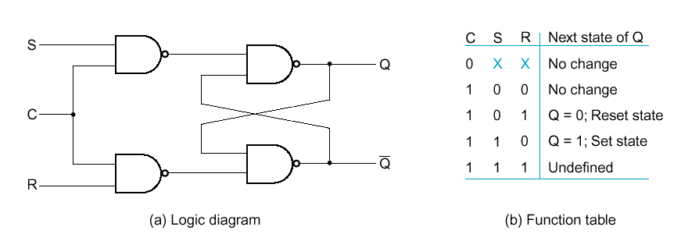
选通RS锁存器
在锁存器的基础上引入使能信号称之为选通锁存器。
控制电路
RS锁存器

Slide 25
高电平选通的RS锁存器的时序图
CP
R
S
Q
Q’
hold
hold

Slide 26
练习
练习5.2：已知高电平选通的RS锁存器的时钟信号和输入信号如图所示，试画出 Q 和 Q‘ 端的波形，设锁存器的初态为Q=0。
cp
S
t
0
R
t
0
t
Q
Q’

Slide 27
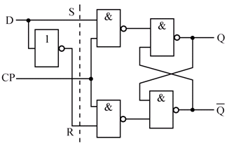
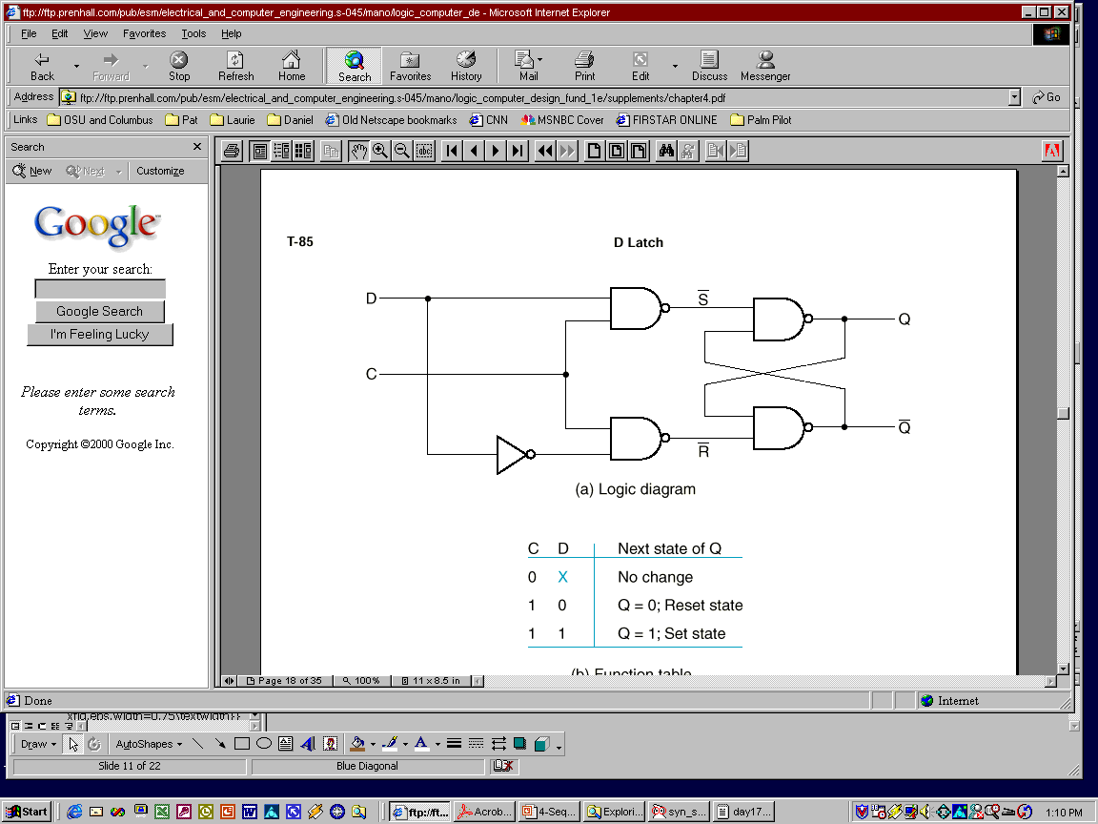
D锁存器
将S=D、R=D’代入选通RS锁存器的特性方程，得D锁存器的特性方程：
（CP=1期间有效）
消除了RS锁存器中R=S=1的不稳定状态。

Slide 28
高电平选通的D锁存器的时序图
CP
D
Q

Slide 29
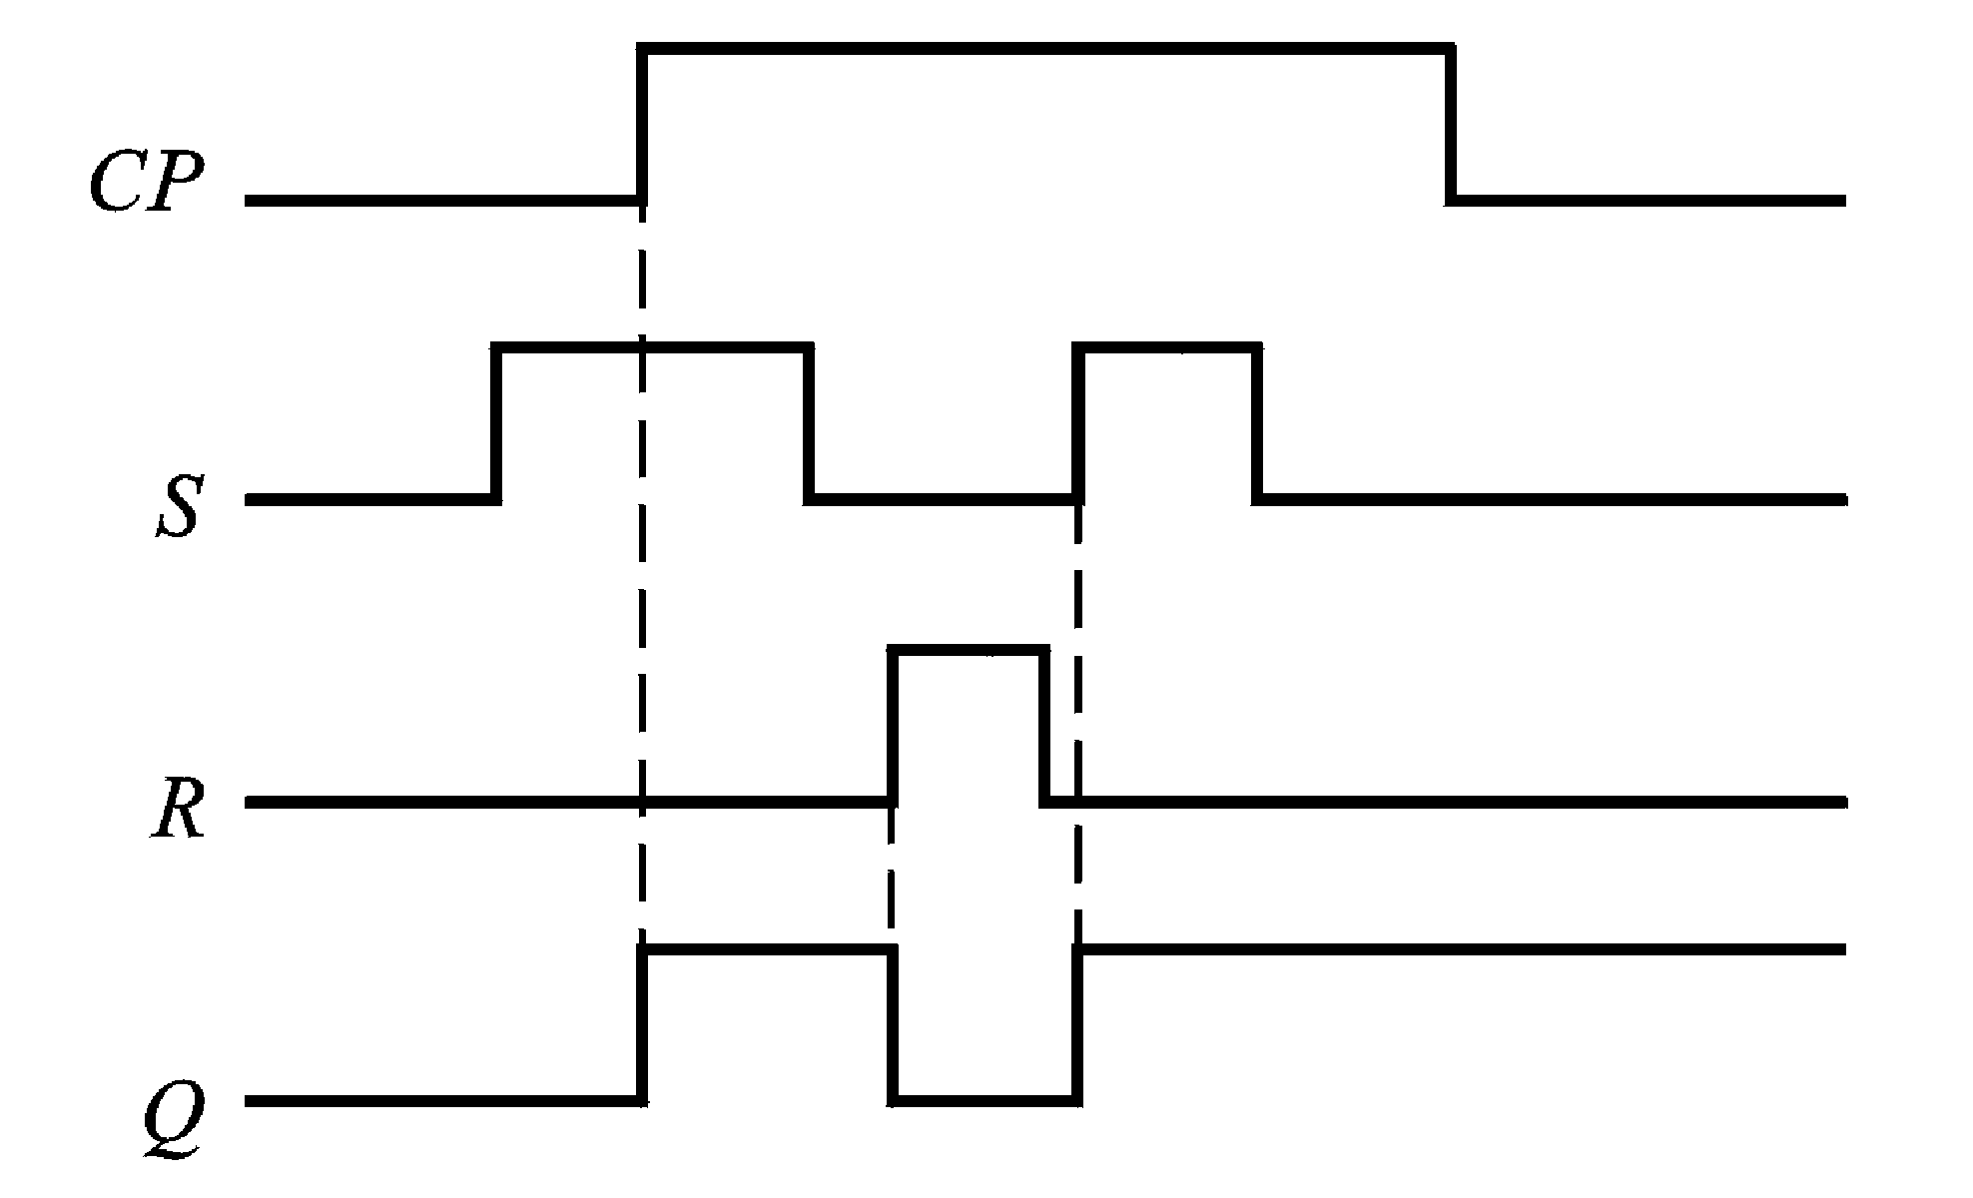
锁存器的空翻
锁存器在一个CP脉冲作用后，出现两次或两次以上翻转的现象称为空翻。
解决： 每个CP周期里输出端的状态只能改变一次.
=>边沿触发器
电平选通方式

Slide 30
边沿触发器
触发器的次态只取决于时钟信号上升沿（或下降沿）到达时刻的输入信号的状态。
例：已知边沿D触发器(正边沿翻转）的时钟信号和输入信号如图所示，试画出 Q 端的波形，设触发器的初态为Q=0。

Slide 31
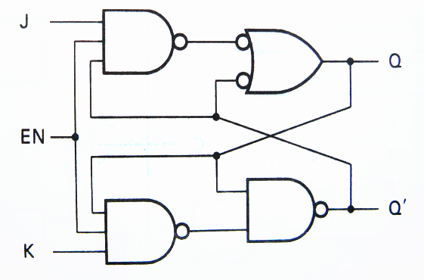
JK触发器
将S=JQ^{n’}、R=KQ^{n}代入RS触发器的特性方程，得到JK触发器的特性方程：

Slide 32
下降沿触发的JK触发器的时序图
CP
J
K
Q

Slide 33
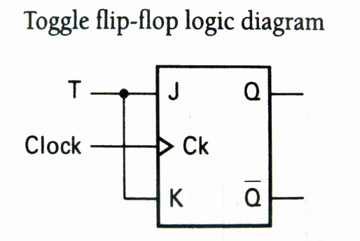
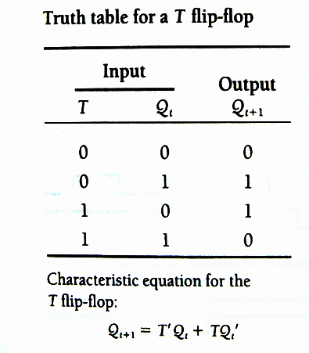
T触发器
当T=0：CP信号到达后状态保持不变；
当T=1：CP信号到达后翻转。

Slide 34
下降沿触发的T触发器的时序图
CP
T
Q

Slide 35
触发器小结
RS触发器
S | R | Q^{n} | Q^{n+1} | 功能
0 | 1 | d | 0 | 置0
1 | 0 | d | 1 | 置1
0 | 0 | d | Q^{n} | 保持
1 | 1 | d | d | 不确定
D触发器
D | Q^{n} | Q^{n+1} | 功能
0 | d | 0 | 置0
1 | d | 1 | 置1
JK触发器
J | K | Q^{n} | Q^{n+1} | 功能
0 | 0 | d | Q^{n} | 保持
0 | 1 | d | 0 | 置0
1 | 0 | d | 1 | 置1
1 | 1 | d | (Q^{n)’} | 翻转
T触发器
T | Q^{n} | Q^{n+1} | 功能
0 | d | Q^{n} | 保持
1 | d | (Q^{n)’} | 翻转

Slide 36
几种触发方式
SR锁存器
高电平选通JK锁存器
低电平选通JK锁存器
上升沿JK触发器
下降沿JK触发器

Slide 37
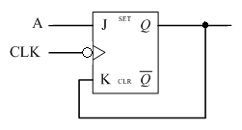
示例
已知JK触发器电路如图 (a)所示，时钟CLK和输入A的波形如图 (b)所示，试分析电路的逻辑功能，并画出触发器输出Q的波形，设Q输出初态为0。
JK触发器的K接到了Q端，将J=A、K=Q代入JK触发器的特征方程
由特征方程可知，当A=1时，电路翻转；当A=0时，输出0

Slide 38
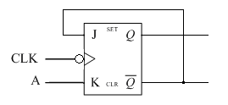
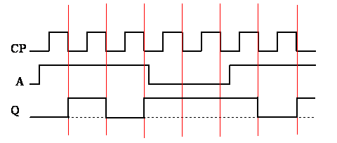
练习5.4
已知JK触发器电路、时钟CLK和输入A的波形如图所示，试分析电路的逻辑功能，并画出触发器输出Q的波形，设Q输出初态为0。
由特征方程可知，当A=1时，电路翻转；当A=0时，输出1

Slide 39
主要内容
时序电路模型
触发器
计数器
寄存器

Slide 40
简单计数器
计数器功能：累计输入脉冲的个数。
不仅可以用来计数、 分频， 还可以对系统进行定时、顺序控制等， 是数字系统中应用最广泛的时序逻辑部件之一。
一个数字计数器一般由一组触发器构成，按照预先设定的顺序改变状态。

Slide 41
计数器分类
异步计数器
除2计数器
除4计数器
除8计数器
同步计数器
Johnson计数器
循环计数器

Slide 42
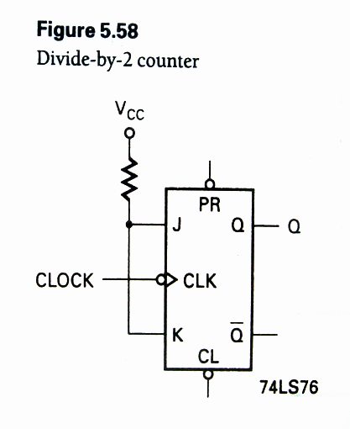
除2计数器
1
2
3
4
5
6
CP
Q
0
1
0
1
0
1
0

Slide 43
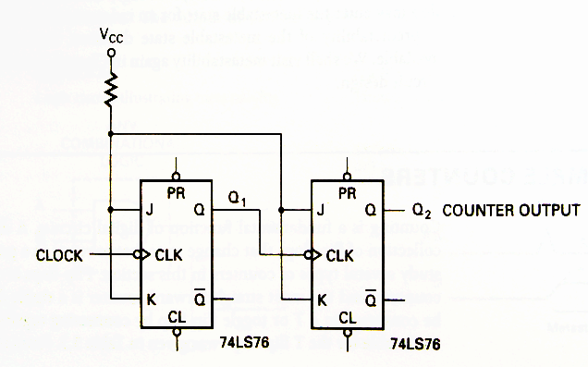
除4计数器
1
2
3
4
5
6
CP
0
0
1
0
0
1
1
1
0
0
Q1
Q2

Slide 44
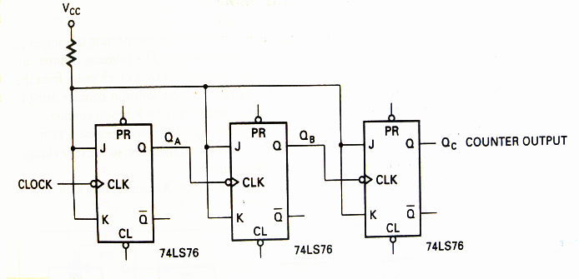
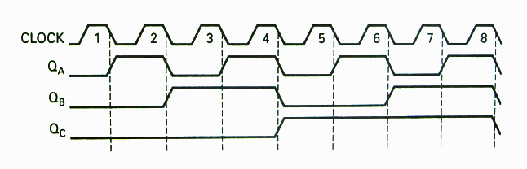
除8计数器
多个触发器的状态是否同时改变？
异步计数器的时钟输入总是只连到最低有效位(LSB)的触发器上。
0
0
0
1
0
0
0
1
0
1
1
0
0
0
1
1
0
1
0
1
1
1
1
1

Slide 45
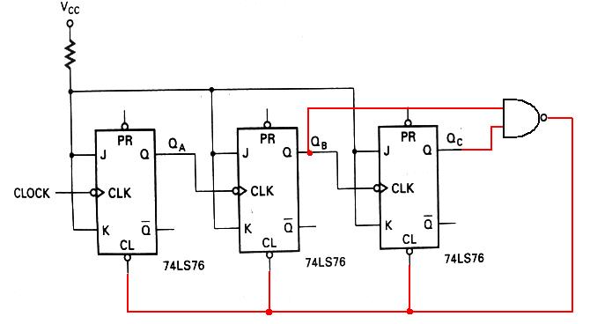
思考：怎么利用除8计数器来构造一个除6计数器？
0
0
0
1
0
0
0
1
0
1
1
0
0
0
1
1
0
1
0
1
1
1
1
1
F = (Q_{B}Q_{C})’
Q_{C} | Q_{B} | Q_{A} | F
0 | 0 | 0 | 1
0 | 0 | 1 | 1
0 | 1 | 0 | 1
0 | 1 | 1 | 1
1 | 0 | 0 | 1
1 | 0 | 1 | 1
1 | 1 | 0 | 0
1 | 1 | 1 | d

Slide 46
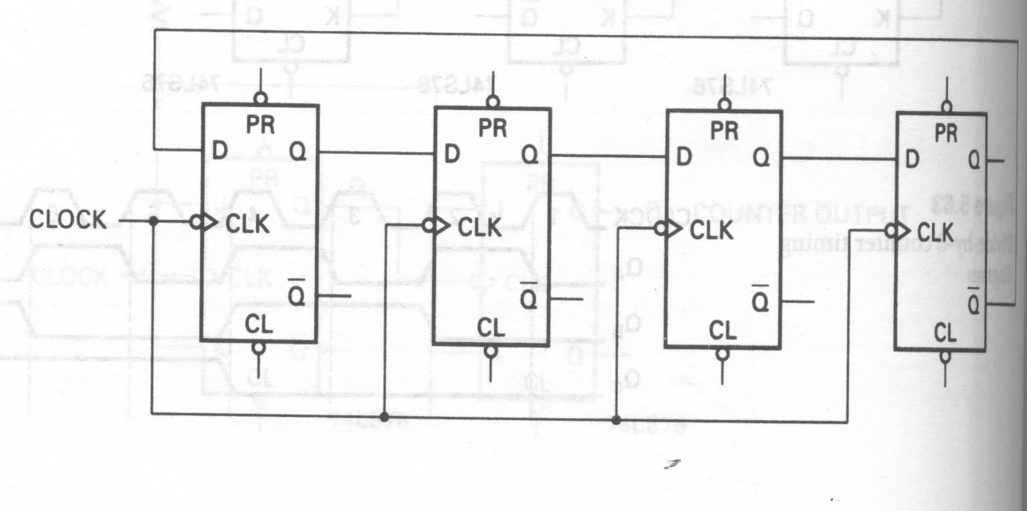
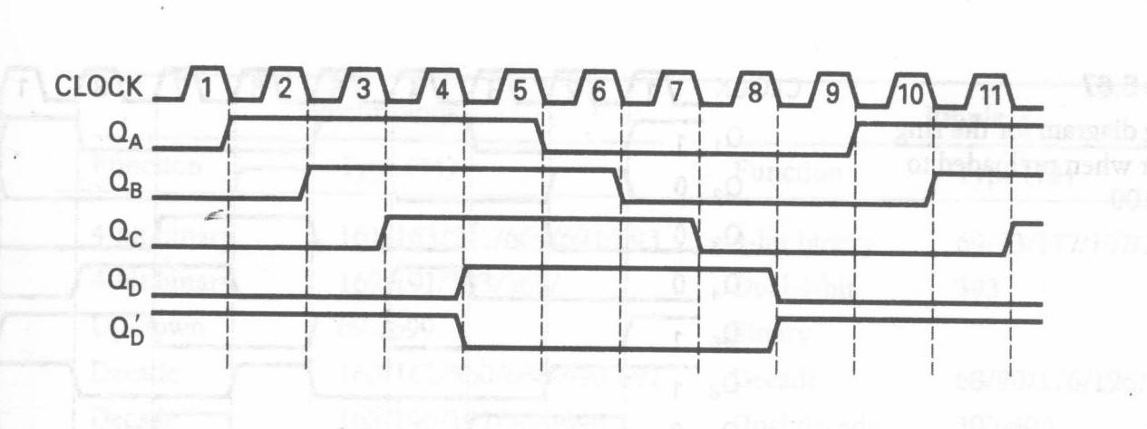
Johnson计数器
输出频率fo与输入频率fi的关系：fi = 2N*fo（N为触发器个数）
Johnson计数器能够用来产生时间延迟，每个触发器的输出比前一个输出延迟一个时钟脉冲。
0
0
0
0
1
1
0
0
0
1
1
1
0
0
1
1
1
1
0
1
1
1
1
1
0
0
1
1
1
0
0
0
1
1
0
0
0
0
1
0
0
0
0
0
1
1
0
0
0
1
1
1
0
0
1

Slide 47
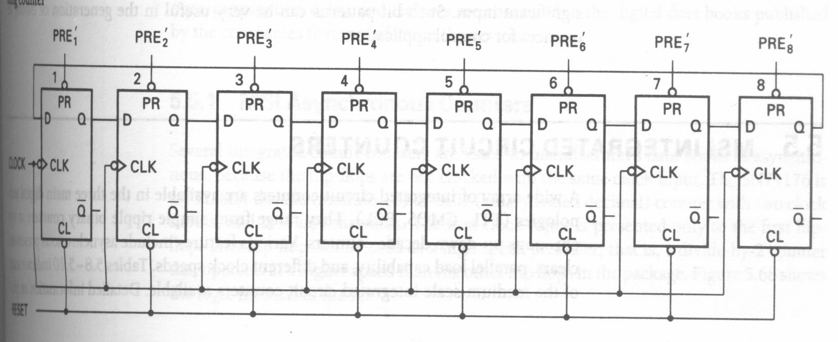
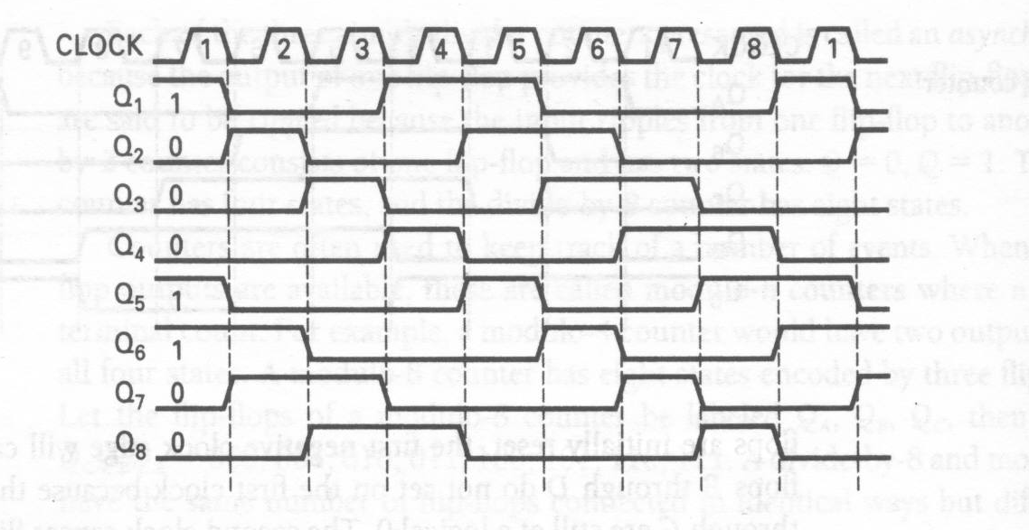
循环计数器
循环计数器将最高位的输出反馈回最低位输入，因此可以用来产生循重复循环的n位模式。

Slide 48
74LS393 ：双四位二进制计数器

Slide 49
应用：控制信号生成
例:假定需要用一组时序脉冲来控制某一生产过程中的三种活动E₁, E₂, E₃，要求按以下序列出现：
1)E₁必须按有效->无效->有效的顺序变化；
2)E₂须等到E₁第一次处于有效且变为无效后才能出现；
3)E₃在E₁第二次处于有效状态并且只有当E₂变为无效后才能变为有效，E₃必须先于E₁变为无效。
E1
E2
E3

Slide 50
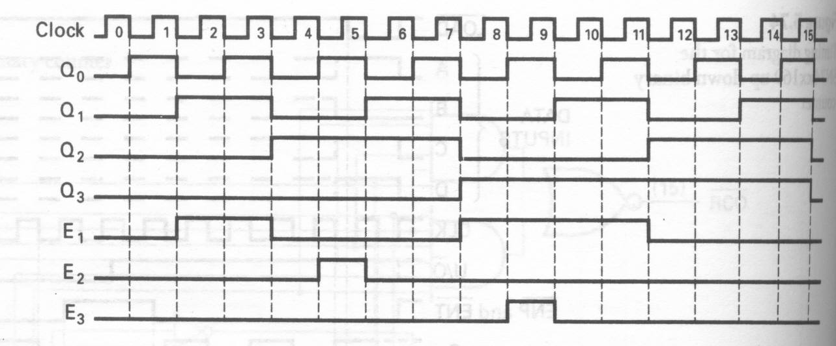
使用四位二进制计数器
对应16个最小项
E1 = f(Q3,Q2,Q1,Q0) = m(2,3,8,9,10,11)
E2 = f(Q3,Q2,Q1,Q0) = m(5)
E3= f(Q3,Q2,Q1,Q0) = m(9)

Slide 51
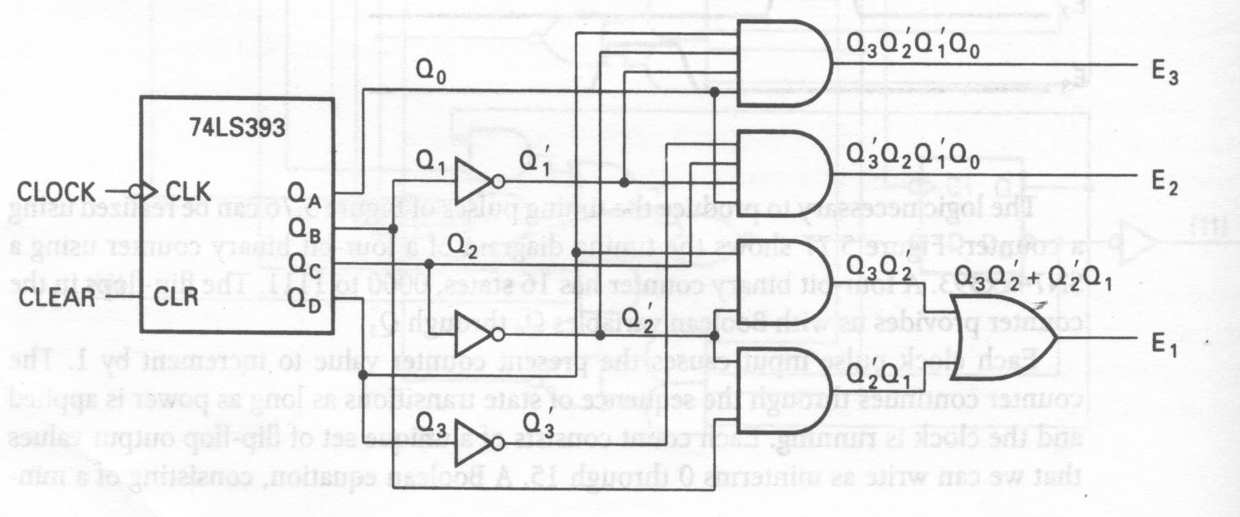

Slide 52
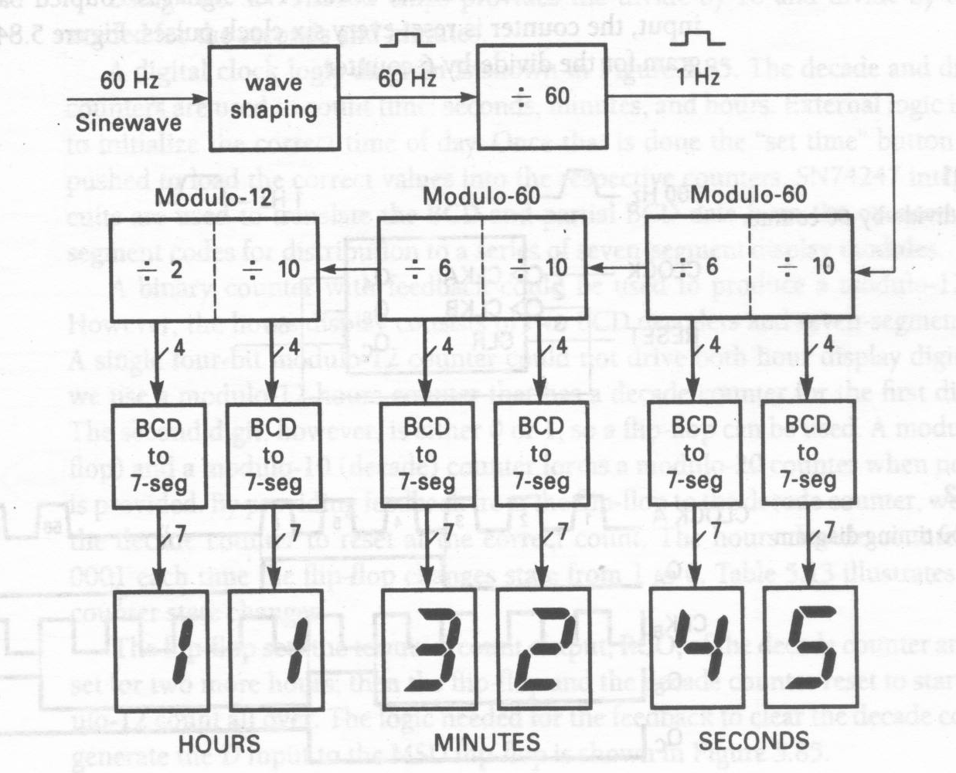
应用：数字时钟

Slide 53
主要内容
时序电路模型
触发器
计数器
寄存器

Slide 54
寄存器
基本功能：寄存器主要是暂存数据或代码；
寄存器由触发器组成，结构简单；
分类
按结构分：串入串出/串入并出/并入串出/并入并出
按功能分：简单寄存器/移位寄存器

Slide 55
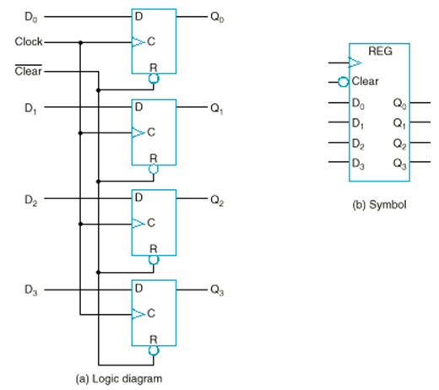
并行输入/并行输出寄存器
所有的触发器都有独立的输入输出线

Slide 56
移位寄存器
在每个脉冲作用下，将存储器所存储的各位数据，向左或向右移动一位。
根据移位方向的不同，可分为
左移寄存器
右移寄存器
双向寄存器

Slide 57
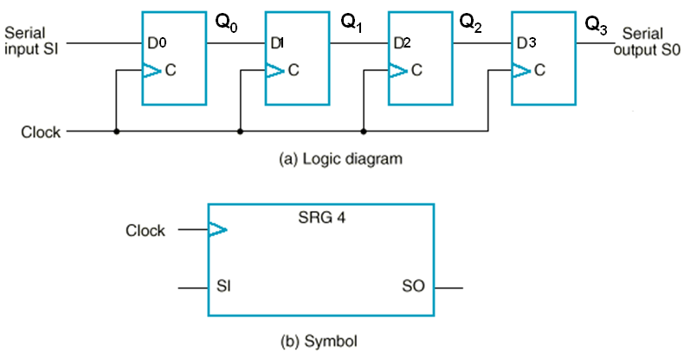
串行输入并行输出
Parallel Output

Slide 58
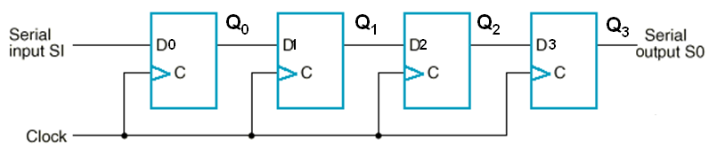
示例
1
0
1
1
X
X
X
X
需要4个CP的时间才可以将4位数码全部移入寄存器中。
再过4个CP的时间，寄存器中的 4位代码将从串行输出端SO依次送出。
初态
X
1
X
X
X
X
X
X
最高位丢弃
1
1
X
X
1
X
X
X
最高位丢弃
1
1
X
X
0
1
1
X
最高位丢弃
0
1
1
X
1
0
1
1
最高位丢弃

